Slide 1
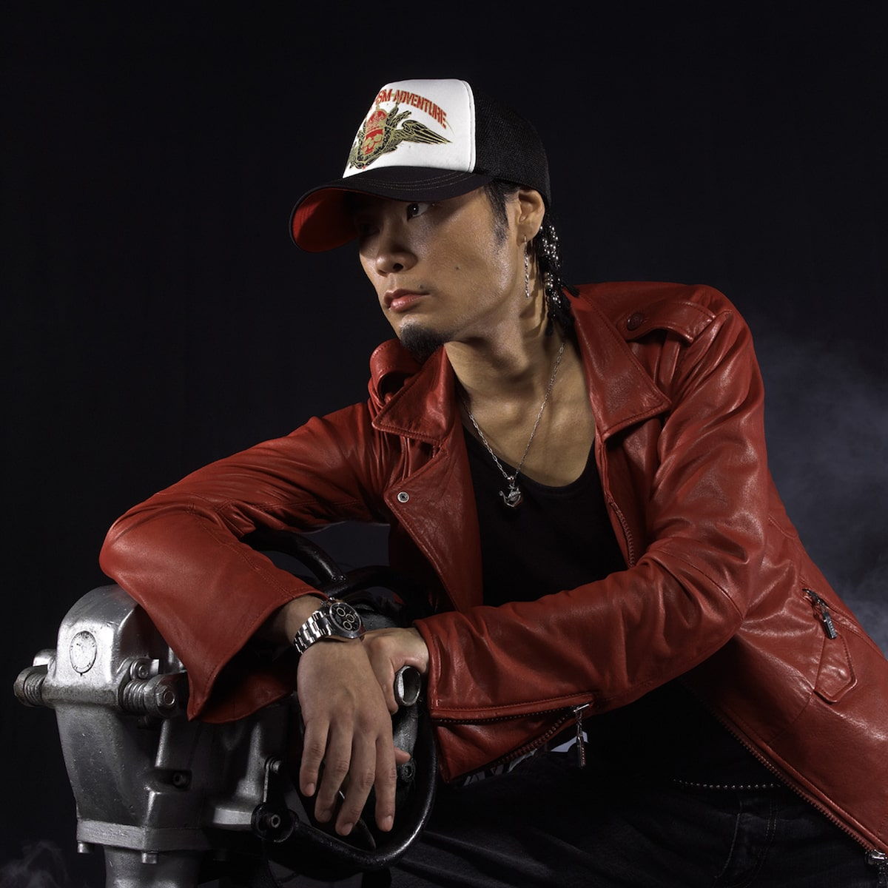

Slide 2
アッアラララァアアァ
あっあらららぁああぁ
でべでぃ

